Slide 1
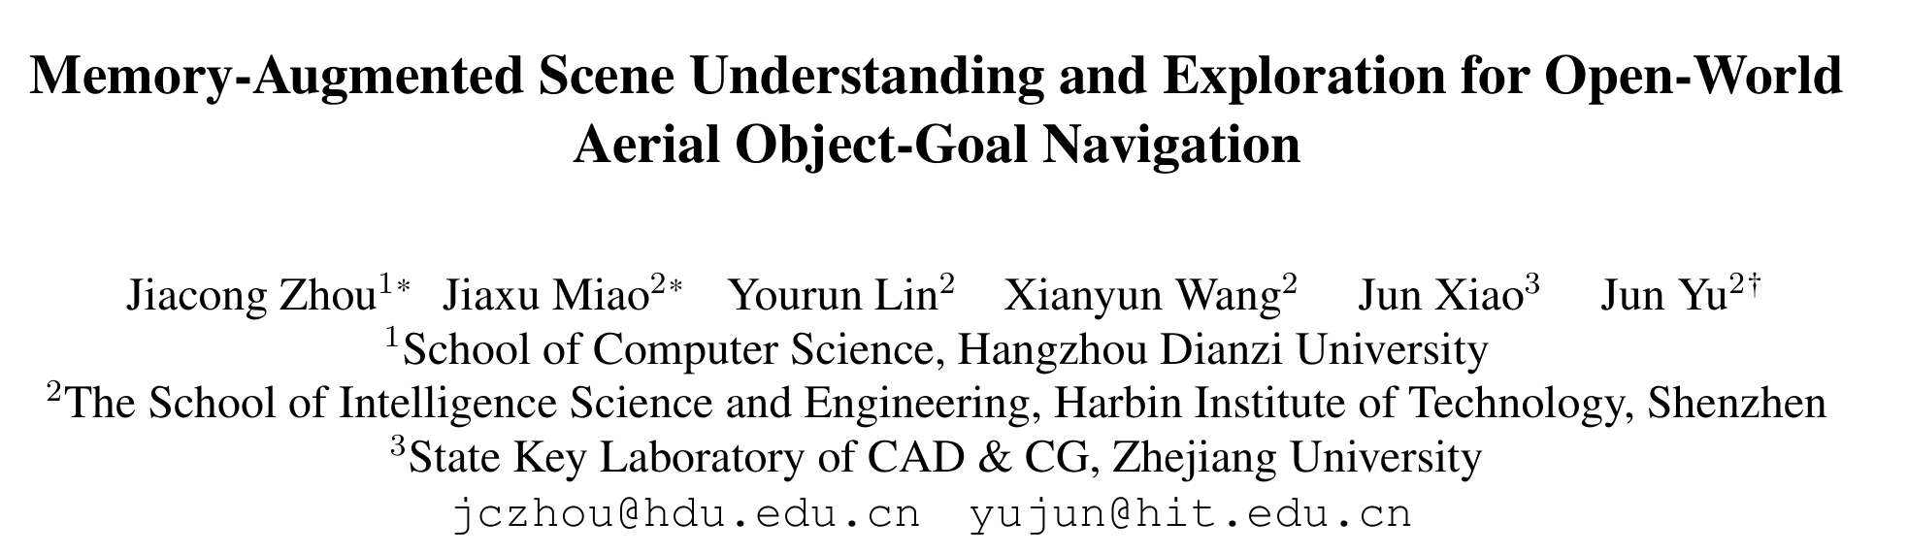
CVPR 2026
杭州电子科技大学 哈尔滨工业大学 浙江大学
Notes:
基于记忆增强的场景理解与探索，用于开放世界空中物体-目标导航

Slide 2
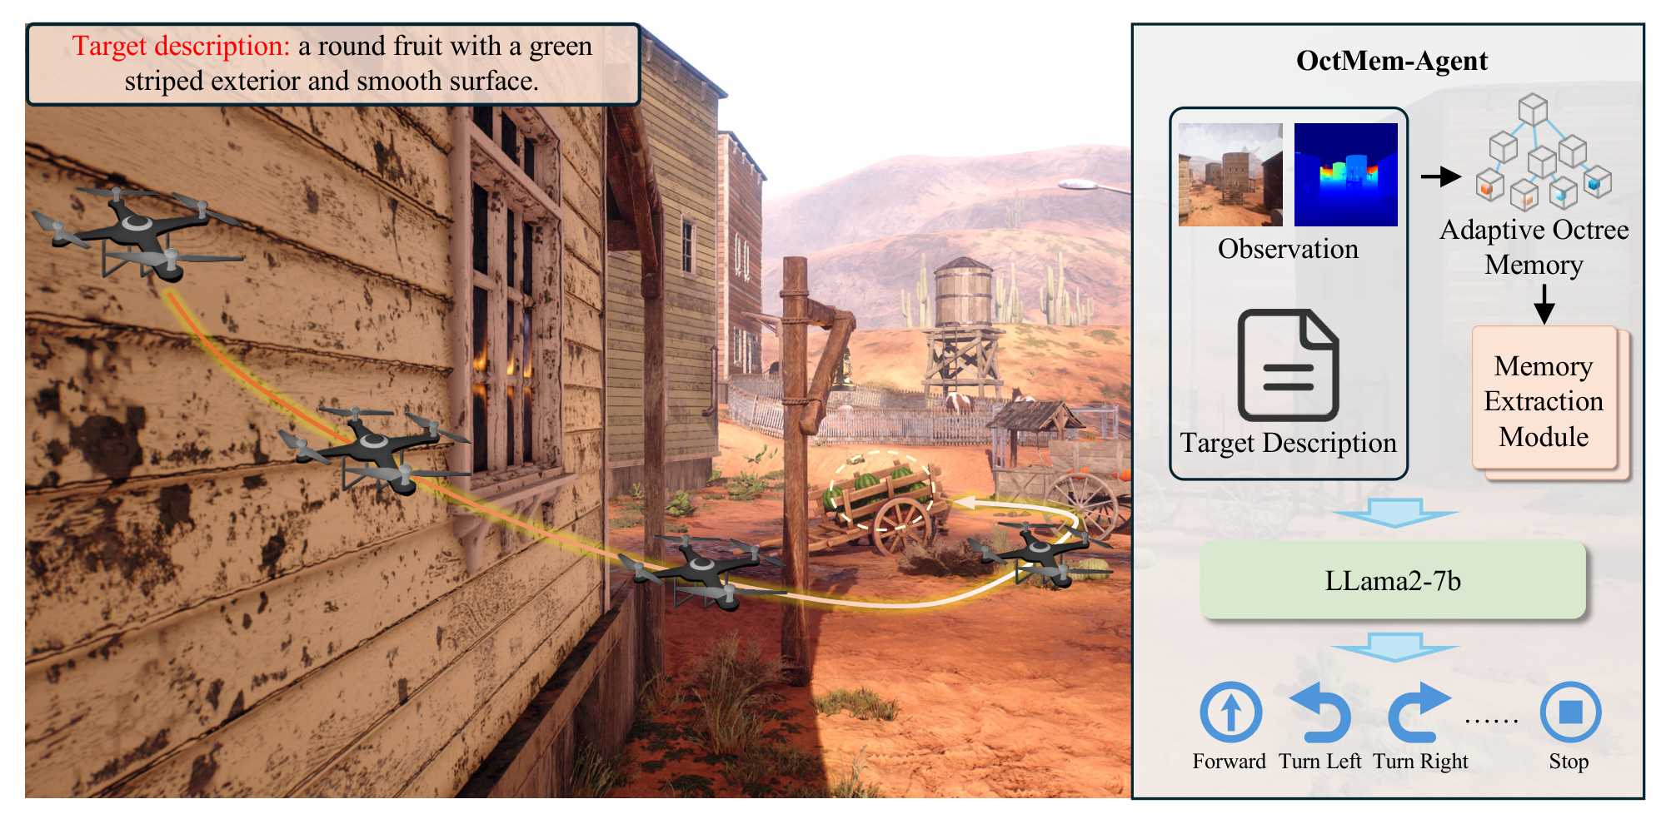
Introduction
背景
任务：UAV-ON（无人机目标导航），给出指令，无人机从指定位置出发，自行寻找对应物体，最终飞到目标附近并停止
室外无人机导航环境范围大，视角变化大，同一个地方的外观变化明显，因此，agent 需要积累空间记忆，避免反复探索
现有方法：历史太短、密集地图在室外空间开销大、室内表示难直接迁移到复杂的室外环境
贡献
自适应八叉树记忆：逐步融合 RGB-D 观测，用分层三维表示存储环境
指令引导的记忆查询：从八叉树记忆中提取两类信息——用于目标定位的场景信息（近），以及用于继续搜索的探索信息（远）
UAV-ON 上实现 sota
Notes:
左上角（目标描述）：一个圆形水果，外表带绿色条纹，表面光滑。
右侧（利用记忆导航）：
接收当前观测（RGB-D）、更新三维记忆（八叉树分层存储）、提取两类记忆（近处的场景记忆+远处的探索记忆）
LLaMA2-7B（语言模型）：预测动作

Slide 3
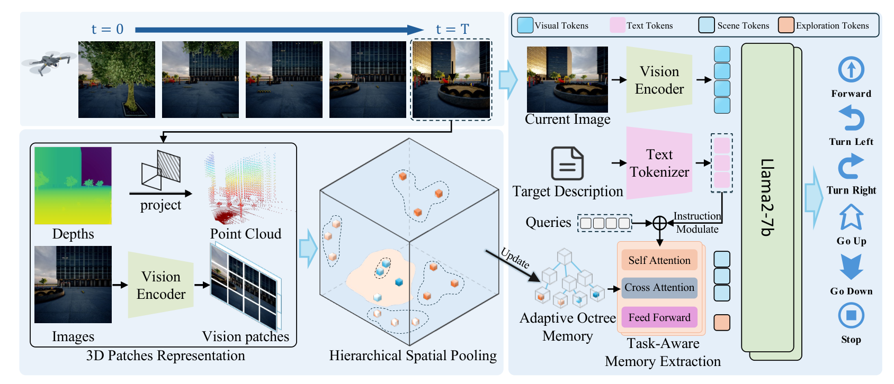

Framework
将图像放到三维空间
Image → DINOv2 SigLIP 切块后编码、拼接特征 → 2D patch向量 Xp
取每个patch对应的 Depth+相机参数 反投影 → 世界坐标中的具体位置 P
把位置写进特征：两层可学习的 MLP 融合，得到一组 3D patch 特征
Notes:
每个时间步，都会拍摄 RGB-D、记录相机位姿，作为当前观测。
当前的RGB图提供视觉内容：同一张 RGB 分别交给 DINOv2 和 SigLIP 切块后编码，得到两组局部 patch 特征，将两组特征首尾拼接，得到一组 2D patch 向量 Xp，每个向量对应图像中的一小块区域
关于为什么使用两个编码器：
DINOv2 从图像中学习视觉表征，提供形状、纹理等线索
SigLIP 是经过大量图文配对训练的模型，提取的图像特征带有文字概念对齐的语义信息
所以这一步提取的信息不仅包含视觉内容，还带有语义信息。
深度+相机位姿提供三维位置：取每个 patch 对应的深度值，结合相机内参和位姿，反投影到世界坐标系，得到它的三维坐标 P
将上一步得到的特征 Xp 与三维世界坐标 P 经两层可学习的 MLP 融，得到一组 3D patch 特征 X3d，给每块视觉信息附上相应位置

Slide 4
Framework
分层空间聚合
近处保留更多细节（距无人机 50m 以内用边长 5 m 的体素聚合）
远处保留大致布局（距无人机 50-500m 用边长 25 m 的体素聚合、距无人机 500m 以上被过滤）
自适应八叉树记忆
第一次看到某区域：新建树单元，用该区域的聚合特征初始化；
再次看到已记录区域：按三维坐标找到对应单元，用新旧特征平均更新
Notes:
每拍摄一帧会产生大量 3D patch，浪费token，需要压缩。系统以无人机当前位置为中心，按距离压缩
近处
远处
聚合后，再把每个区域的代表点写入同一世界坐标系下的八叉树，用来管理记忆。
八叉树的构建是这样的：将探索过的空间看作一个大立方体，沿三个维度切成8个小立方体，如果小立方体里数据很多，就继续递归地切成8份，用来组织、索引这些上述聚合特征，边飞行边构建，他的更新方式是：
第一次看到某区域：
再次看到已记录区域：

Slide 5
Framework
RGB视觉token
指令文本token
从八叉树提取的远近记忆token
任务感知记忆提取
Q-Former（Querying Transformer）是一个用少量查询向量读取大量特征的模块，包含自注意力、交叉注意力、前馈网络
Queries 是可学习的查询向量：128 个 Scene Queries、16 个 Exploration Queries
Self Attention ：QKV 都是上述经过目标描述调节的查询向量，用于让查询向量之间交换信息；
Cross Attention：Q 是交换信息后的查询向量，KV 是经过投影的八叉树记忆，Scene/Exploration Queries 分别读取近景远景，输出场景记忆特征（近）和探索记忆特征（远）
Notes:
构建好八叉树记忆后，需要从中提取和当前任务相关的进行导航。作者使用Qformer模块进行记忆的提取。
可学习的查询向量Queries，可以根据指令中的目标描述调整自己关注的视觉特征，它包含128个场景查询和16个探索查询。然后进入 Qformer 模块：Self、Cross
…
结合 当前 RGB 视觉token + 指令文本token + 从八叉树里提取的远近记忆token 交给语言主干 LLaMA-2 7B 处理，最后预测动作 tokens，再解码为六种离散动作。

Slide 6
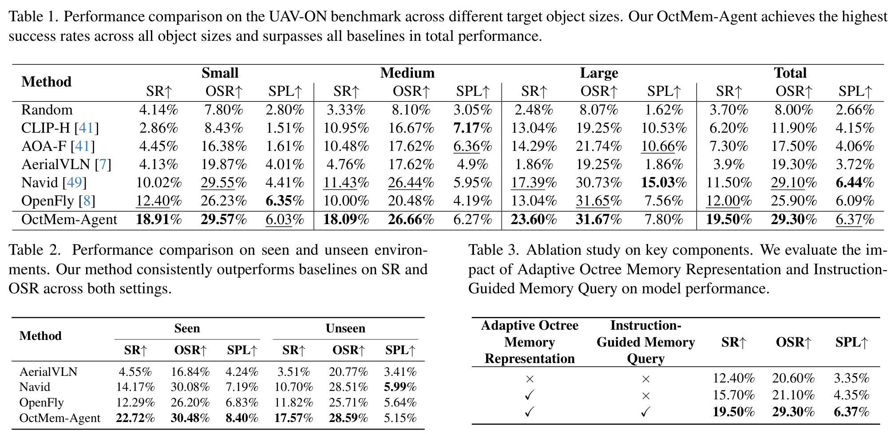
Experiments
SR（导航成功率）、OSR（经过目标就算成功）、SPL（路径加权成功率）
Notes:
基线 openfly
Table1 UAV-ON任务 小、中、大 三种尺寸目标上测试导航效果；
Table2 见过 / 没见过环境 泛化测试，泛化性好，适配陌生场景
Table3 八叉树记忆、指令引导的记忆查询消融

Slide 7
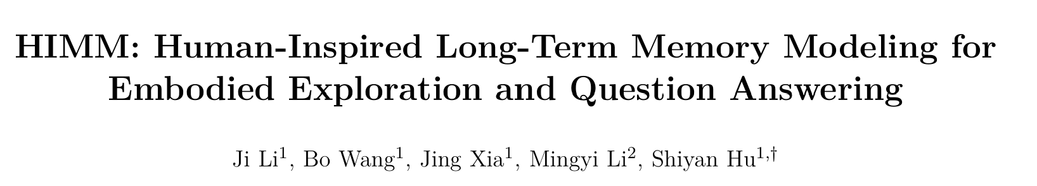
IROS 2026
香港大学 北京理工大学
Notes:
基于人类长期记忆建模的 用于具身探索问答的 模型

Slide 8
Introduction
任务
GOAT-Bench：多模态终身导航，在同一个未知场景内连续完成多个导航目标，允许复用前面任务获得的环境经验
A-EQA：主动具身问答，智能体在未知环境中主动探索，收集视觉证据后回答开放问题
背景
机器人执行长期任务时，会遇到两个问题：
  以前见过有用的信息，却没有被保存，导致重复探索——情景记忆
  完成过类似任务，但没有把执行这类任务的经验转化为后续可复用的知识——语义记忆
贡献
提出 HIMM 记忆框架，分别建模情景记忆与语义记忆，无需额外训练；
用历史快照与探索地图进行视觉核验，对检索到的情景记忆做接地，搭配语义记忆中提取的可复用的规则，提升复杂具身推理能力；
在 A-EQA 和 GOAT-Bench 上实现 sota
Notes:
两个benchmark都要求保存记忆。

Slide 9
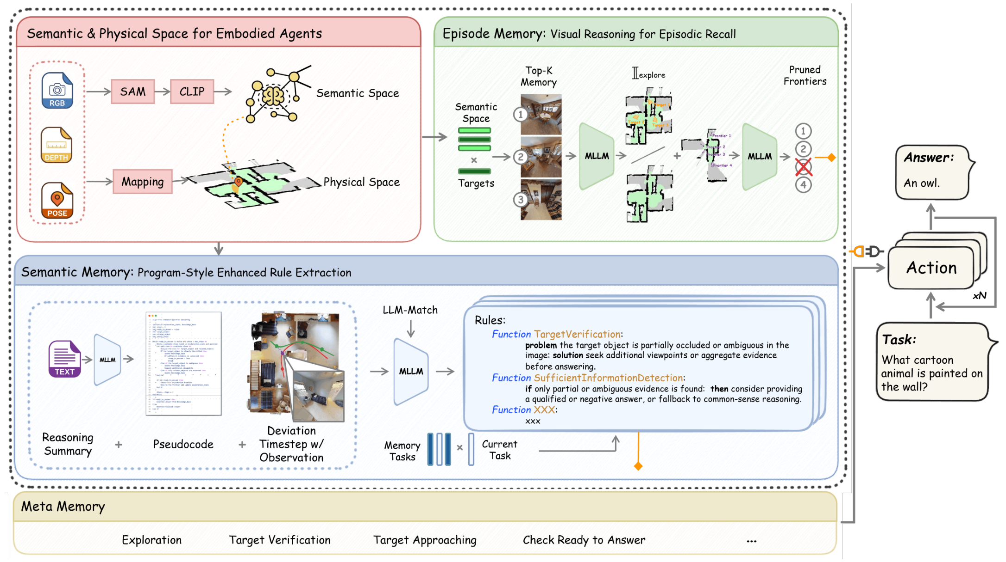
Framework

Slide 10
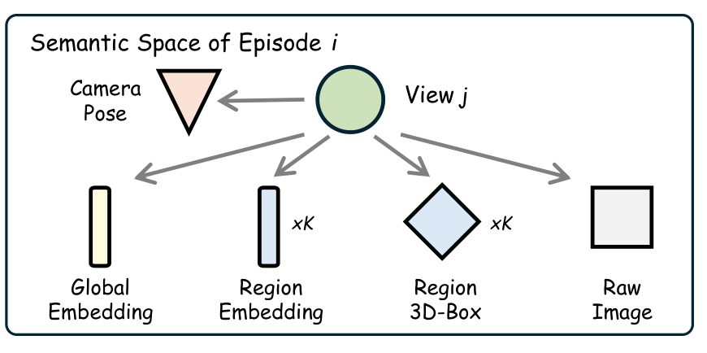
Framework
语义空间：RGB 经 SAM 分割不同局部区域、CLIP 给每张照片提取 Global Embedding、给每个局部区域Region Embedding
一个 episode的 第 j 次观测被保存为：
当前观测：
RGB
Depth
Pose
物理空间：深度+位姿经过 Mapping，建立轻量二维占用探索地图，记录已探索区域、frontier
执行任务时将位置信息标注到地图
将观测保存为可检索的记忆
Notes:
将当前这一段探索经历同时保存为两方面的情景记忆：语义+物理
语义空间的作用，将当前观测的图片变成可检索的记忆：首先，RGB经过SAM，将画面分成不同局部区域；CLIP 为整张图和局部区域提取语义特征（每张照片提取 Global Embedding，每个局部区域提取 Region Embedding）；最后将原始图像、提取到的特征、深度位姿信息，三者关联起来被保存，当前episode的一次观测被保存为（右图）：
【相机位姿、整图特征、K个局部区域的特征、以及每个区域对应的三维框、原始照片】
物理空间的作用，就是将位置信息标注到实时构建的探索地图上：深度+位姿经过 Mapping，建立轻量的二维占用探索地图，记录已探索区域、frontier，执行任务时，用语义检索到某张历史照片后，会把该照片的位姿信息标到地图上，辅助空间判断

Slide 11
Framework
寻找梳妆台旁边的玩具车
用当前图像检索 Top-K 相似历史观测，交给多模态大模型核验，核验过程中查找当前目标
LLM将目标拆成三类检索信息：
  目标物体：玩具车
  相关物体：梳妆台
  相关区域：任务中提到或模型解析出的区域，如卧室
判断旧观测信息是否足够
比较历史地图与当前地图，筛除无效 frontier
Notes:
step1. 确认当前环境与哪段经历对应
进入新 episode 后，用当前图像检索 Top-K 相似历史观测；再让多模态模型核验这些图片是否来自相近位置（如果离得远，即使很像，也肯定不是同一个房间），减少相似房间导致的错误记忆
step2. 在核验过的经历中查找当前目标
LLM 将目标拆成三类检索信息：
- 目标物体：玩具车；
- 相关物体：梳妆台；
- 相关区域：任务中提到或模型解析出的区域，如卧室
在用多模态大模型核验位置时，顺便从中查找当前目标。查询语义空间中的局部区域特征，优先考虑直接目标证据，其次考虑相关物体和区域
step3.多模态大模型判断记忆中的信息是否足够，如果不足，要继续探索
若要继续探索的话，需要从多个前沿点里筛选（前沿点：已探索区+未探索区的分界点）
step4. 比较历史地图与当前地图，筛除无效 frontier
前面的物理空间有提到，每个episode都会实时构建一个探索地图，旧任务的探索地图被保存下来作为历史记忆，通过对比当前任务地图和历史地图，可以筛除无效的前沿点
距离，当前地图认为AB都值得探索，历史地图曾经识别出A点后方是封闭空间，所以，可以删除A点，保留B点
本文的导航形式主要是：通过记忆辅助，不断缩小前沿点范围，进行探索导航（具体的选点策略和底层路径规划器没讲）

Slide 12
Framework
历史推理记录 → 整理成伪代码 + 偏航时刻 + 标准答案等监督信息 → 提炼规则并存储（离线构建）
伪代码提供决策结构
偏航时刻作为潜在错误的线索
提炼出的规则作为提示词影响后续决策
规则的使用：MiniLM-L6-v2 将当前任务、历史任务、规则条目编码为语义向量，根据余弦相似度检索 Top-K 个规则条目，再放入系统提示词中。
状态管理
Notes:
作者使用训练数据离线构建了一套通用规则，用于加载到系统提示词中，辅助导航决策（训练集仅用于构建规则，不涉及模型权重的更新）
首先，作者将长任务整理成伪代码，如：如果发现目标，执行目标核验、如果目标尚未确认，继续探索获取其他视角 这种伪代码；
然后让智能体尝试在训练场景里探索，寻找明显的偏航错误，加上它的标准答案，作为潜在错误的线索
综合以上信息，提炼出通用规则
后续有新任务到来时，用语言模型将当前任务、历史任务、规则条目编码为语义向量，根据余弦相似度检索 Top-K 个规则条目，再放入系统提示词中影响后续决策。
同时，状态管理模块根据当前多模态大模型的判断，用于管理探索、目标核验等状态。
反复执行探索的动作，直到MLLM判断当前信息已经包含充分证据，查找到目标，就导航去哪里或者AEQA回答问题。

Slide 13
Framework
保存具体视觉经历作为情景记忆，从任务执行流程+偏航时刻+标准答案中提炼通用经验规则，作为语义记忆
编码新任务→检索规则并加载到系统提示词→探索过程更新情景记忆→根据当前图像与历史记忆的相似度检索记忆
→记忆不足，比较当前地图+历史地图，排除无效frontier，结合相关规则，大模型确定后续探索方向
→记忆充足，回答问题（A-EQA）、前往目的地（GOAT-Bench）
Notes:
新任务到来：
① 用 MiniLM-L6-v2 编码任务，通过余弦相似度检索 Top-K 个相关规则，这些规则加载到提示词里参与后续的搜索、目标核验、信息充分性判断
② 机器人拍摄 RGB-D，获得相机 Pose，这一份观测同时更新语义空间和物理空间（这一更新随着当前 episode 的探索持续进行）
③ 用当前图像检索相似历史观测，让多模态模型核验地点对应关系；再用任务中的目标物体、相关物体和相关区域检索相关记录
④ 如果信息不足，就得继续探索，此时用大模型比较当前物理空间构建的探索地图与历史探索地图，排除无效 frontier，结合相关规则等，大模型确定后续探索方向
⑤ 如果信息充足，历史观测已提供完成任务所需的证据，A-EQA 任务的话就回答问题，GOAT-Bench 就前往目的地进一步核验

Slide 14
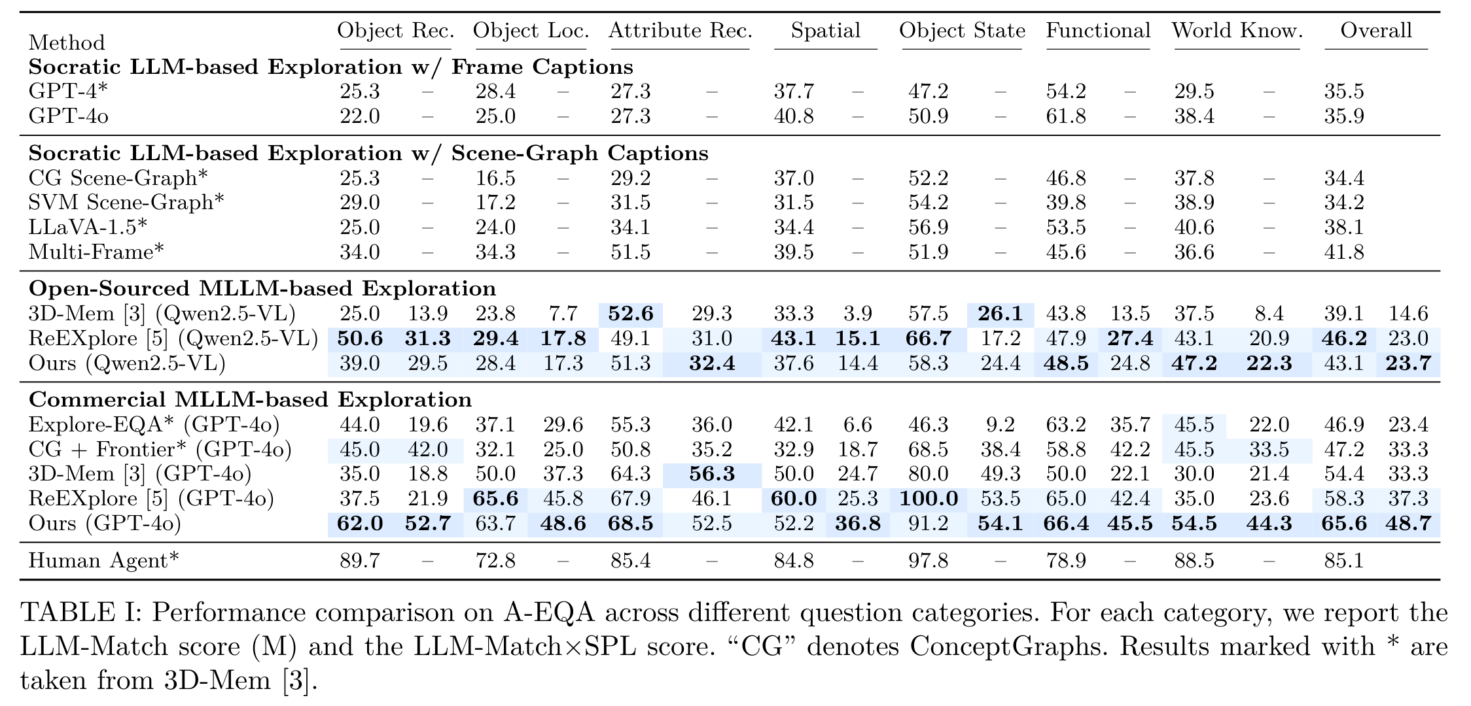
Experiments
Notes:
Object Rec. 物体识别、Object Loc. 物体定位、Attribute Rec. 属性识别、Spatial 空间推理、Object State 物体状态、Functional 功能性理解、World Know. 世界常识、Overall 总分
每列两个数字：正确率 路径加权的正确率

Slide 15
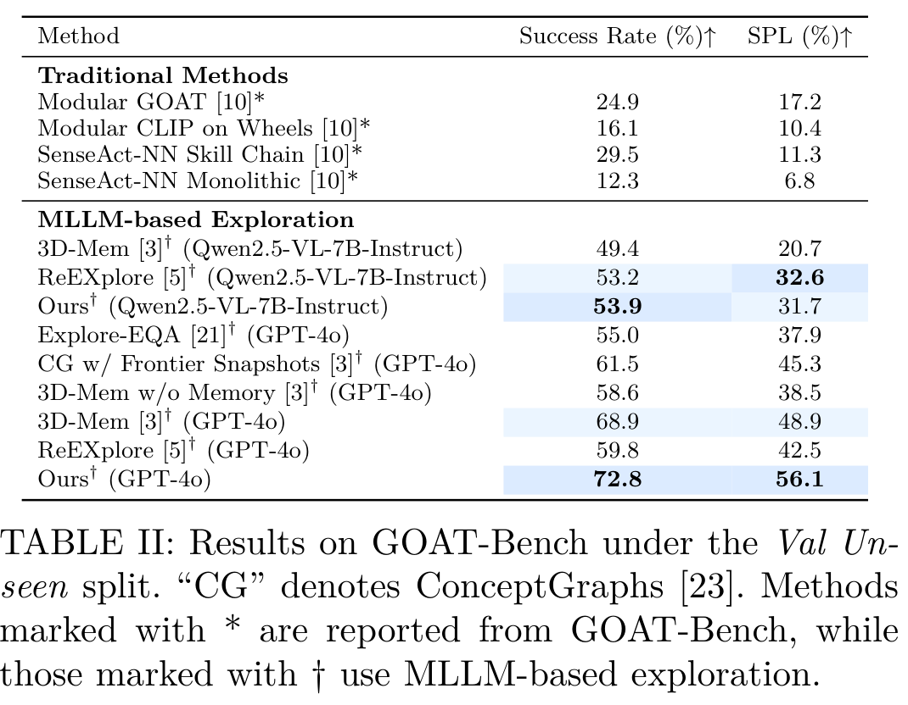
Experiments

